Slide 1
Correlation between School Density and Uniformity of Education
20131531 정보현

Slide 2
Index
METHOD
RESULTS
ANALYSIS
CONCLUSION

Slide 3
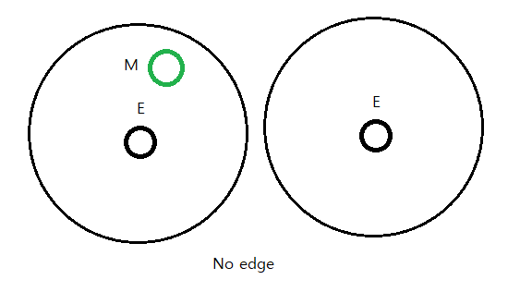
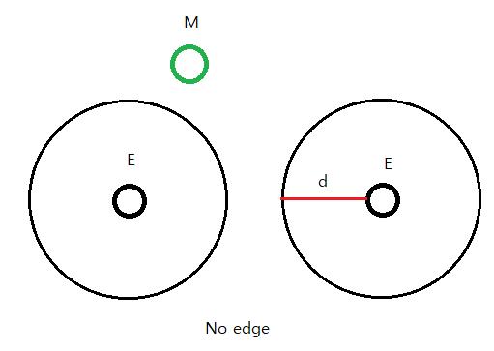
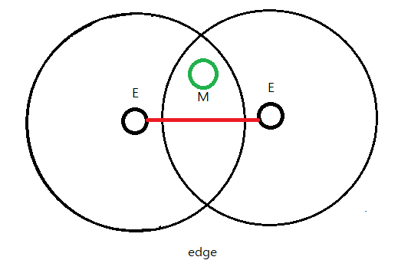
METHOD
The edges were made according to the regional elementary school and middle school location.

Slide 4
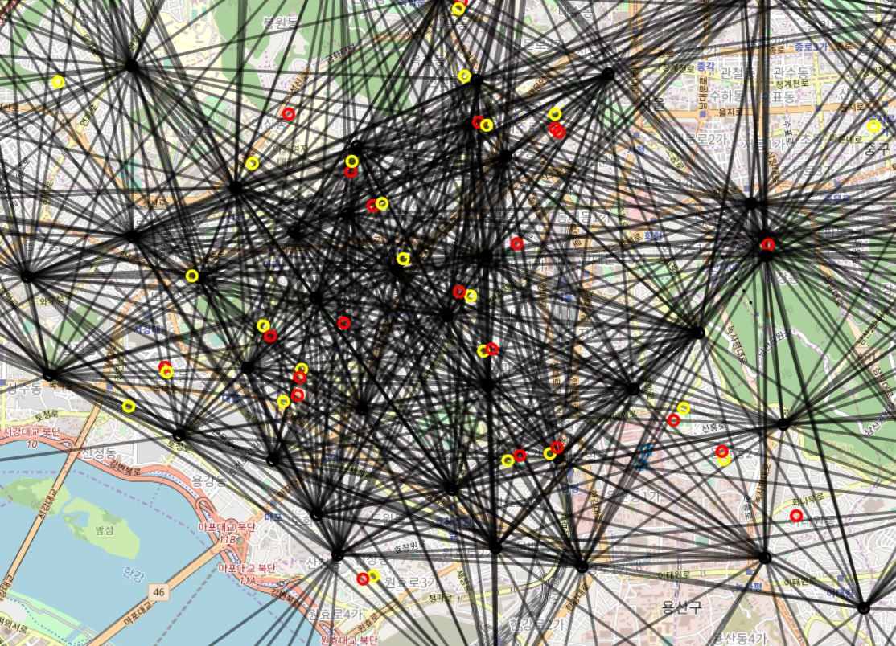
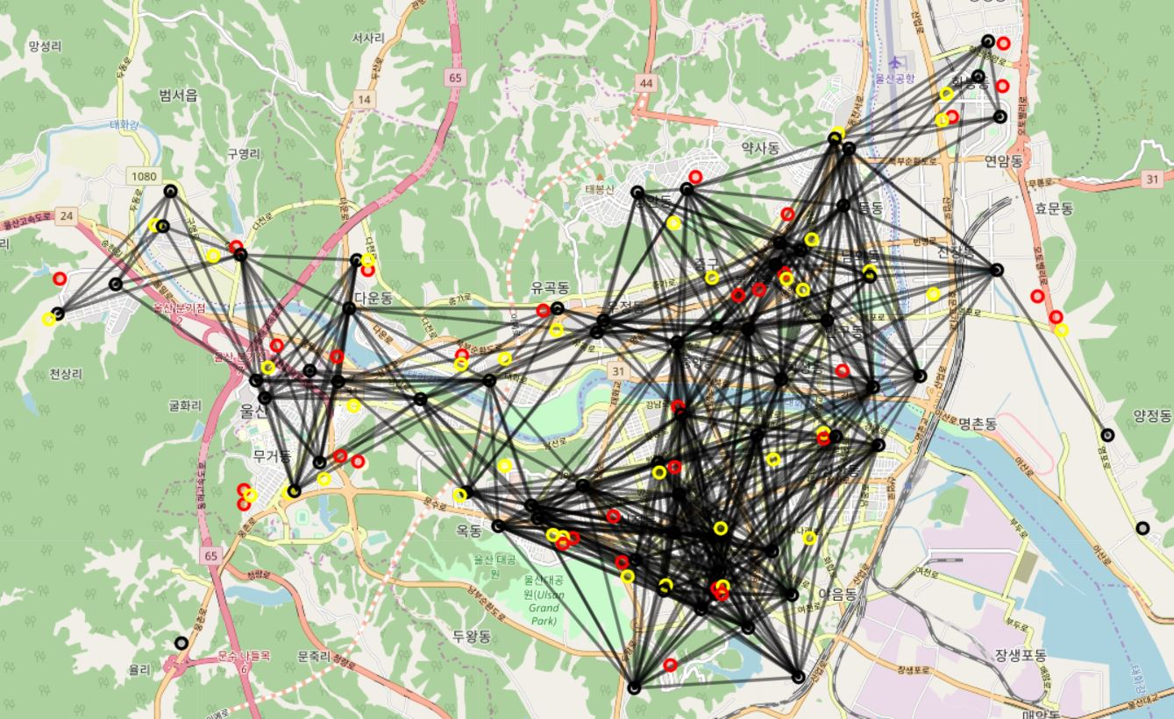
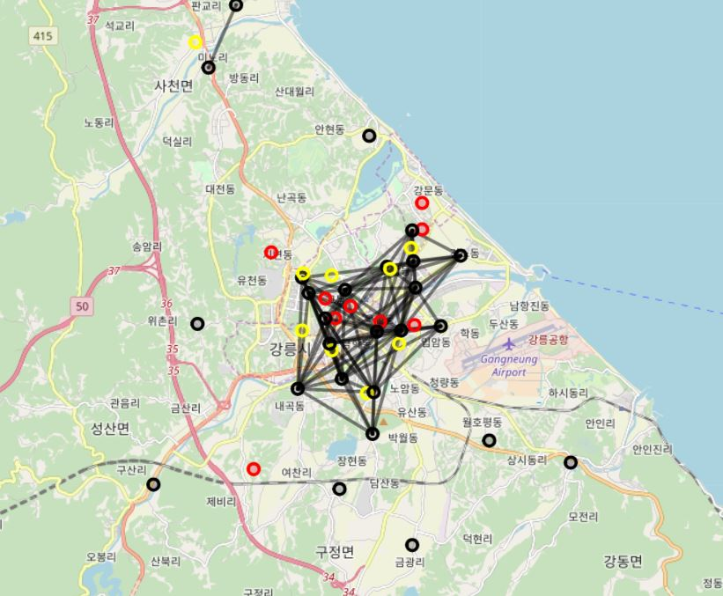
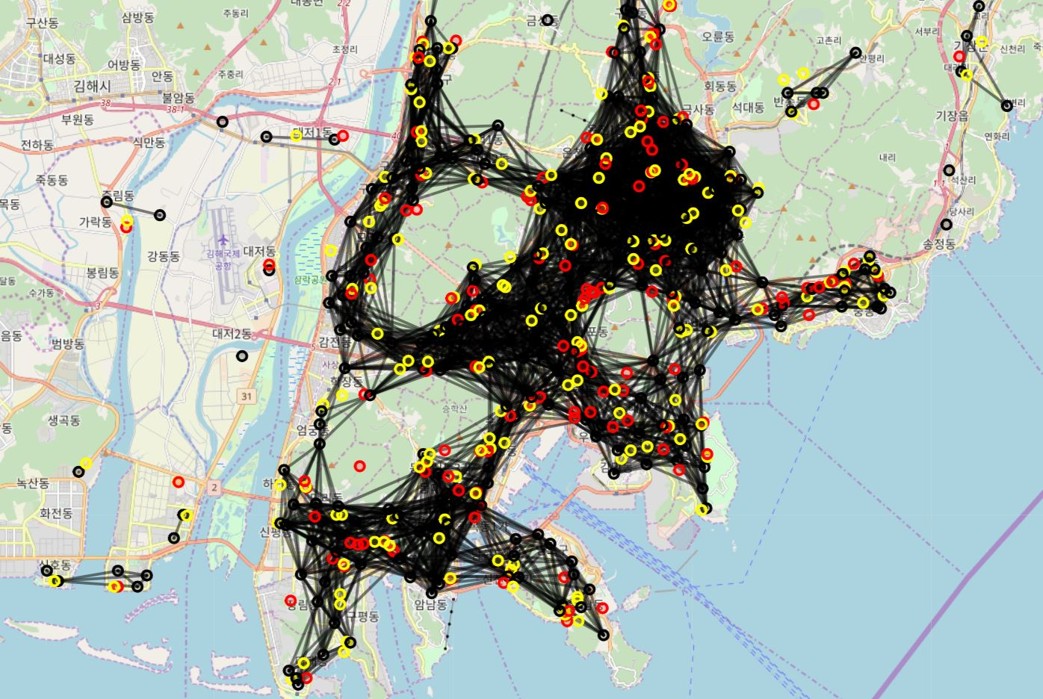
Results
Elementary school
Middle school
High school
Part of Seoul
Part of Ulsan
Part of Kangwon
Part of Busan

Slide 5
Analysis
중학교 - 보통학력 이상(%)
시도 | 국어 |  |  |  |  | 수학 |  |  |  |  | 영어
 | ’12 | ’13 | ’14 | ’15 | ’16 | ’12 | ’13 | ’14 | ’15 | ’16 | ’12 | ’13 | ’14 | ’15 | ’16
서울 | 83.2 | 86.1 | 86.2 | 82.3 | 89.1 | 68.4 | 68.6 | 68.9 | 69.3 | 72.1 | 76.2 | 76.8 | 76.5 | 73.7 | 76.6
부산 | 84.5 | 87.1 | 88.9 | 85.6 | 92.7 | 69.5 | 70 | 71.5 | 71.5 | 73.2 | 75.6 | 77.5 | 78.8 | 75.5 | 80.3
울산 | 87.7 | 89.5 | 90.3 | 87.6 | 94.9 | 73 | 72.8 | 72.5 | 75.9 | 78.7 | 79.2 | 81.2 | 80.6 | 79.2 | 85.8
강원 | 82.6 | 83.9 | 84.8 | 79.4 | 88 | 59.9 | 56.8 | 57.8 | 56.3 | 57.8 | 67.7 | 68.2 | 67.8 | 61.8 | 66.4
Notes:
거리가 증가함에 따라 연결되는 NODE가 많아진다. 즉, 컴포넌트 숫자가 줄어든다는 말이다.
이 컴포넌트 감소율이 클 수록 학교가 밀집되어 있다는 뜻으로 이해가 된다.
As the distance increases, more NODEs are connected. In other words, the number of components is reduced.
The greater the reduction rate of this component, the more intense the school is.
표 출처 : https://www.moe.go.kr/newsearch/searchTst.jsp#none (교육부)

Slide 6
CONCLUSION
The higher the density of the school, the higher the difference in academic achievement in mathematics and English except the Korean language.
What the slope in the graph means can be interpreted as the concentration of middle school among elementary schools.
Notes:
The higher the density of the school, the higher the difference in academic achievement in mathematics and English except the Korean language.
It can be expected that there is a difference in quality of education in mathematics and English.
What the slope in the graph means can be interpreted as the concentration of middle school among elementary schools.
In other words, the greater the slope, the higher the likelihood that the positions of the two elementary and middle schools are close.
학교 밀집도가 높을 수록 국어를 제외한 수학과 영어에서 학업 정도의 차이가 발생하였다.
수학과 영어에서 교육의 질 차이가 생긴다는 것을 예상 해 볼 수 있다.
그래프에서 기울기가 의미하는 것은 초등학교 사이에 중학교 밀집 정도로 해석이 가능 할 것이다.
즉, 기울기가 기울기가 클 수록 두 초등학교와 중학교 위치가 가까울 확률이 높다는 것이다.

